Slide 1

Elades
Сервис моделирования трасс подключения к тепловым сетям
ЛЦТ 2026 · задача 2

Slide 2

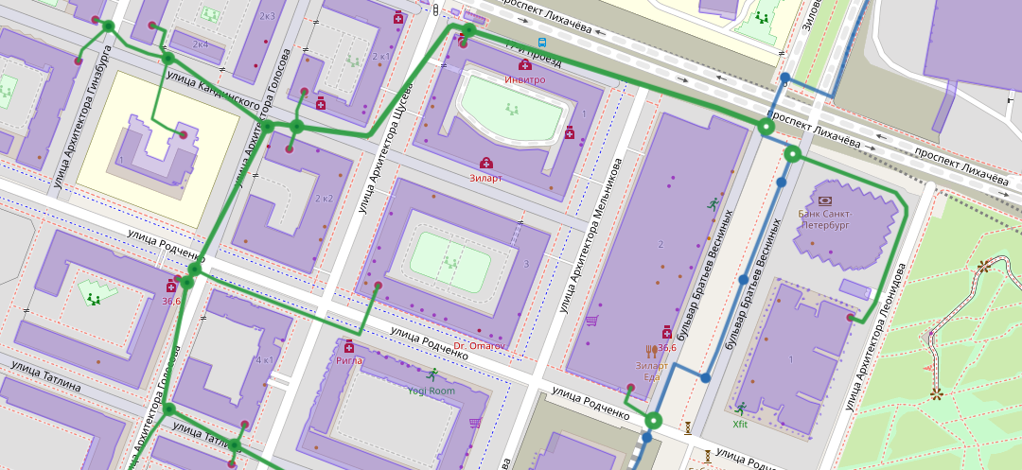
Автотрассировка тепловых сетей
Краткое описание решения:
За один запуск строит варианты новой теплосети: места присоединения, общие ветки, трассы в обход ограничений, расходы, диаметры и стоимость. Результат выдаётся в GeoJSON вместе со списком неподключённых точек.
О команде
Капитан: Зиновьев Сергей Николаевич
11 класс, профиль «Цифровая экономика»
Кол-во участников: 3 человека
Краткое описание:
Команда лицеистов, которые случайно узнали о конкурсе и решили попробовать себя в новом формате.
Место учёбы: Экономический лицей им. Г. В. Плеханова
Город и регион: Москва
Уникальность решения:
Потребители объединяются в общую сеть-дерево с камерами и пересчётом диаметров; трассы обходят ограничения и идут вдоль застройки; все 17 точек подключены; две проверки команды — 0 найденных ошибок геометрии, стоимости и формата на контрольных результатах.
8

Slide 3


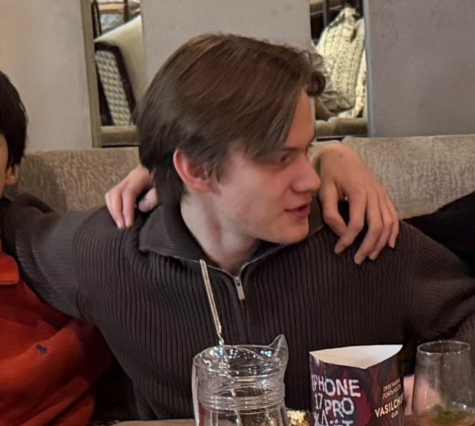
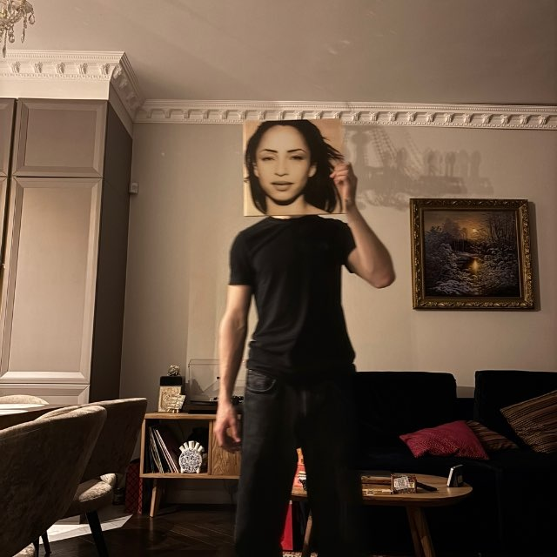
КОМАНДА
Клыков Андрей
Зиновьев Сергей
Николаевич
Овсянников Данила
Анализ ТЗ, проверка и презентация
@waresar_13
+7 926 780 3792
Экономический лицей
Капитан, разработка и ревью кода
@Swooish
+7 967 050 3939
Экономический лицей
Ведущий разработчик, архитектор
@danikkiss
+7 915 696 6833
Экономический лицей

Slide 4

О КОМАНДЕ И ПРОЦЕССЕ
Краткая история команды:
01
Мы познакомились в лицее. Все трое участвуем в жизни лицея, ходим на конкурсы, мероприятия и олимпиады. Нам интересно разбираться в новых моделях искусственного интеллекта и пробовать их в работе.
Почему вы выбрали именно эту задачу
из предложенных на хакатоне?
02
Выбрали задачу, потому что нам было интересно поработать с городской инфраструктурой, картами и алгоритмами. До этого мы не делали проект в таком формате.
С какими основными сложностями или вызовами
вы столкнулись и как их преодолели?
03
Сложнее всего было разобраться в большом ТЗ, проложить трассы с учётом всех ограничений и проверить расчёты. Мы сделали отдельную проверку результата. После обратной связи экспертов: 17 из 17 в основном режиме (доп. разъяснения 29.09, №15), трассы вдоль застройки, набор с дорогами OSM и ускорение на нём.

Slide 5
КОРОТКО О РЕШЕНИИ
Техническая суть решения
Маркетинговая суть решения
Java 11, Spring Boot 2.6.3, PostgreSQL, docker-compose 1.29.2, Swagger
Потоковая загрузка GeoJSON до 3 ГБ (замер 28.09: 3,0 ГБ — 6 мин, пик памяти 626 МБ); расчёты в EPSG:32637
Граф видимости + A*: поворот ≤ 90°, цена ребра — вклад в S; затем выравнивание вдоль осей зданий и дорог
Присоединение к существующей сети через камеру или ответвление от уже построенной новой сети; пересчёт расходов и ДУ
Ограничения таблицы 2, спецпроходы с Кспец; ввод в здание и ±2 м — по доп. разъяснениям 29.09
Проверка: валидатор и аудитор команды, 15 сценариев, набор с дорогами OSM; 49 враждебных входов — замер 28.09
Заменяет ручной перебор мест врезки и трасс автоматическим расчётом
Сравнение вариантов по стоимости и длине — прозрачное обоснование решения
Реализовано по техприложению ред. 18.09; реконструкция существующей сети в актуальной модели не выполняется (§2.4, разъяснения по вопросам участников, №14)

Slide 6
РЕЗУЛЬТАТЫ
01
02
03
04
17 из 17
53 → 64 %
0 ошибок
≈ 2 мин
точек подключены (в сдаче 30.09 по умолчанию — 14): точки 2, 5, 10 — ввод через внешний контур здания, штрафов нет
длины трасс v1 вдоль осей застройки (сдача 30.09 → сейчас); S = 13,20, 1 846 м, 273,6 млн ₽
в проверках геометрии, стоимости и формата: основной результат и набор OSM; валидатор проверяет ещё 15 сценариев
весь расчёт на наборе с дорогами OSM: 109–125 с на ноутбуке; до исправления — больше 16 мин

Slide 7
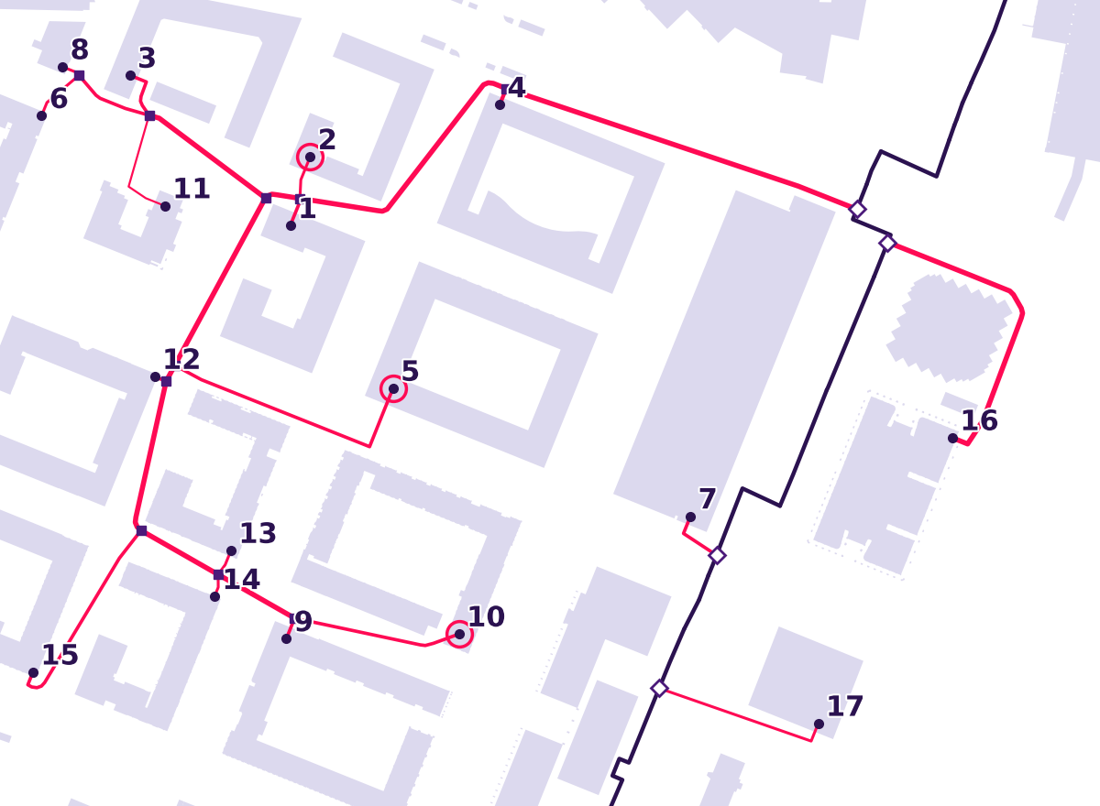
СЕТЬ ВАРИАНТА V1
Основной режим: 17 из 17 целей, штрафов нет.
4 присоединения к существующей сети, 10 камер разветвления.
1 846 м · 273,6 млн ₽ · S = 13,20.
Точки 2, 5, 10 (в кольцах): ввод через ближайшую точку внешнего контура, а если прямой выход закрыт — через другую (доп. разъяснения 29.09, №15). Трассы вдоль застройки: 64 % длины вдоль осей (в сдаче 30.09 — 53 %); поток в камерах поворачивает не больше чем на 90°.
Новая сеть — розовым, существующая — тёмным; ■ — камера разветвления, ◇ — новая камера присоединения.

Slide 8
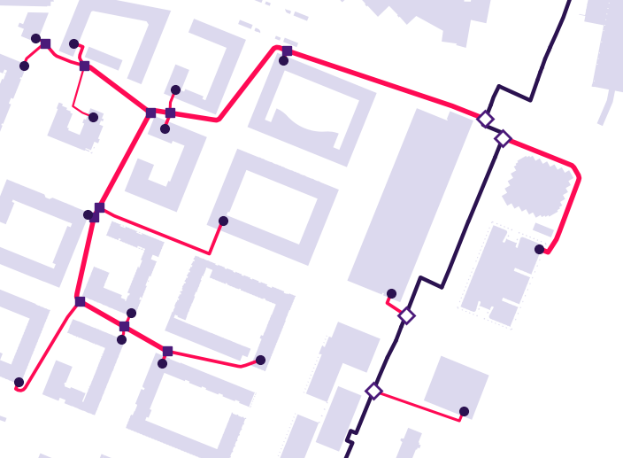
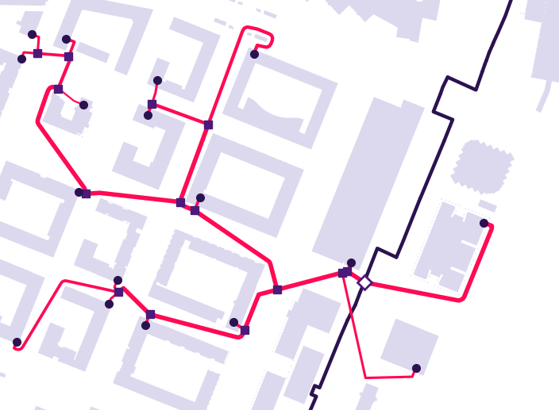
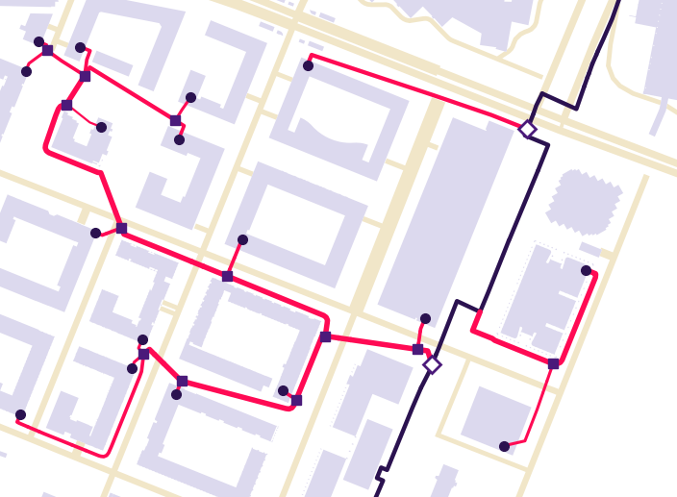
СРАВНЕНИЕ ВАРИАНТОВ
V1
V2
OSM
Совместная сеть
Одно присоединение
Набор + дороги OSM
4 присоединения · 17/17 · 1 846 м · 273,6 млн ₽ · S 13,20
спецпроход ±2 м через существующую сеть · 17/17 · 2 078 м · 289,7 млн ₽ · S 14,35
другой вход: коридоры вдоль улиц · 17/17 · 2 041 м · 292,9 млн ₽ · S 14,33 (с V1 не сравнивается)

Slide 9
РАНЖИРОВАНИЕ И ОГРАНИЧЕНИЯ
Ограничения набора: ОКС (85), вода (2), ж/д (1) — обход с отступом по таблице 2 (у ОКС 5 м + ½ ширины пары труб)
S = 0,7 · C / 25 млн ₽ + 0,3 · L / 100 м
Техприложение §6; меньше — лучше
v1: 7,66 + 5,54 = 13,20
v2: 8,11 + 6,23 ≈ 14,35
Четыре присоединения выгоднее одного: v2 длиннее на 233 м и дороже на 16,1 млн ₽
Предельная длина (§2.3) соблюдена на всех путях — валидатор: 0 нарушений
Поворот ≤ 90° — в каждой вершине трассы и в каждой камере разветвления
Спецпроход: v2 пересекает существующую сеть 128 ровно на ±2 м (Кспец 1,05, доп. разъяснения 29.09, №14). Дорога, трамвай, газ, кабель — 15 сценариев и набор с дорогами OSM
Нет маршрута → частичный результат, id в unconnected_oks_ids, штраф и причина; точки с битыми данными тоже не теряются
Реконструкция существующей сети по приложению ред. 18.09 не выполняется; справочно: добавленный расход занимает до 52 % пропускной способности ДУ 400
Границы: 2D (глубина необязательна), эвристика без гарантии оптимума; диагональ остаётся, где «Г» упирается в здание; трактовки раскрыты в выгрузке и интерфейсе

Slide 10
АЛГОРИТМ
1. Чтение
3. Трасса
5. Результат
GeoJSON потоком в два прохода, EPSG:32637, окна поиска
A* по графу видимости: поворот ≤ 90°, цена — вклад в S; выравнивание вдоль застройки
Два варианта, ранжирование по S, GeoJSON по §7
1
2
3
4
5
2. Препятствия
4. Общая сеть
Отступ + ½ габарита по таблице 2, зоны спецпроходов
Присоединение к существующей сети или ответвление от новой в камере, пересчёт ДУ

Slide 11

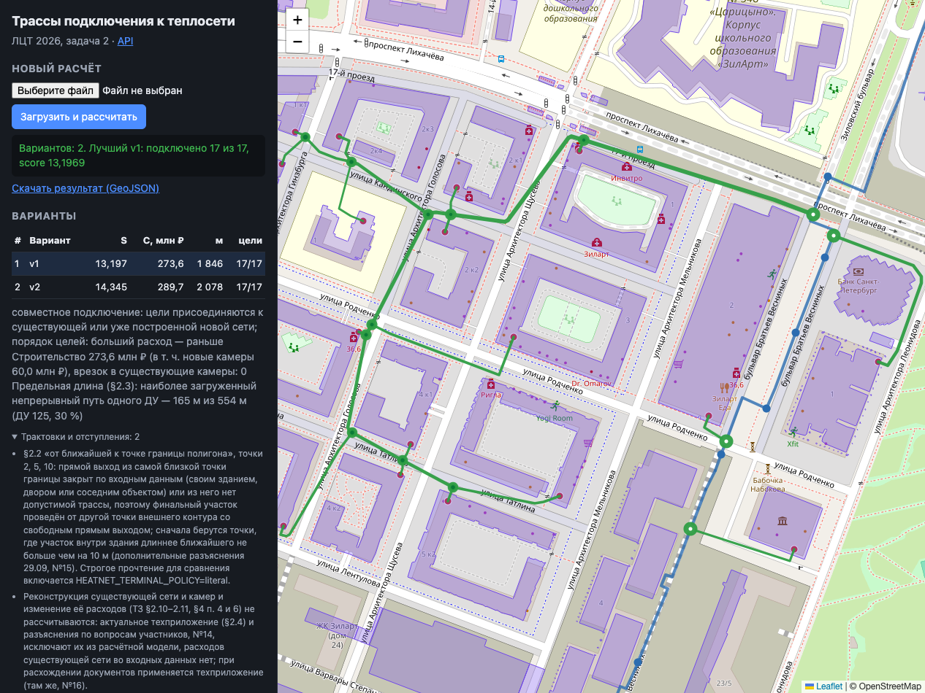
СЕРВИС
Загрузка и расчёт
Файл до 3 ГБ потоком (замер 28.09: 3,0 ГБ — 6 мин), очередь заданий и статус, API в Swagger
Карта результата
Варианты, камеры, спецпроходы, предельная длина и блок «Трактовки и отступления»
Развёртывание
docker-compose 1.29.2: приложение и PostgreSQL 16, Java 11

Slide 12
РАЗВИТИЕ
Режим с глубиной
Отдельный расчёт с вертикальными правилами пересечений и коэффициентом глубины
Масштаб
Следующий этап: инкрементальный пересчёт препятствий и параллельный перебор вариантов — для тысяч целей
Внедрение
Интеграция с ГИС города; при появлении в данных текущих расходов — проверка пропускной способности существующей сети

